Slide 1
同学们好！
Tong xue men hao！

Slide 2
Тема урока: ВИДЫ СПОРТА

Slide 3
Цель урока:
Научиться рассказывать о спорте и расспрашивать собеседника о его спортивных увлечениях

Slide 4
МЯЧ

Slide 5
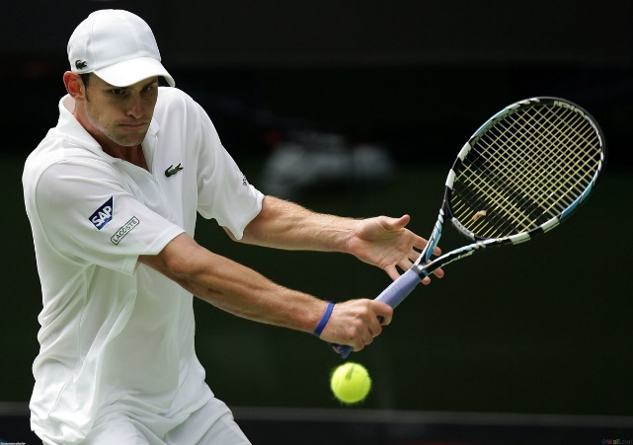
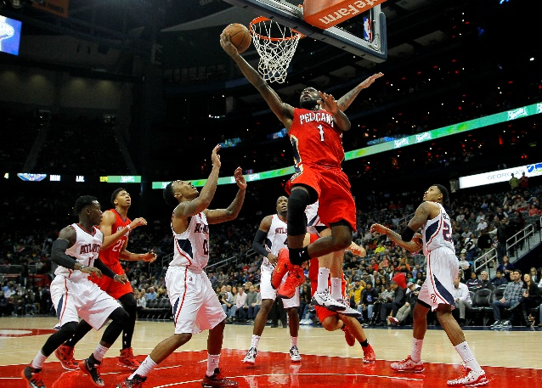
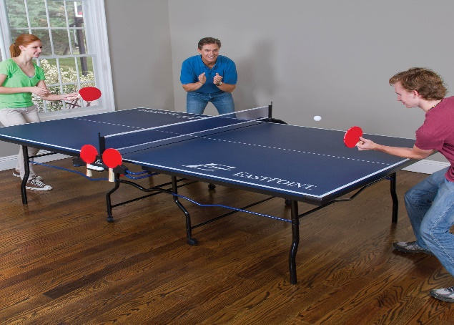
Играть

Slide 6
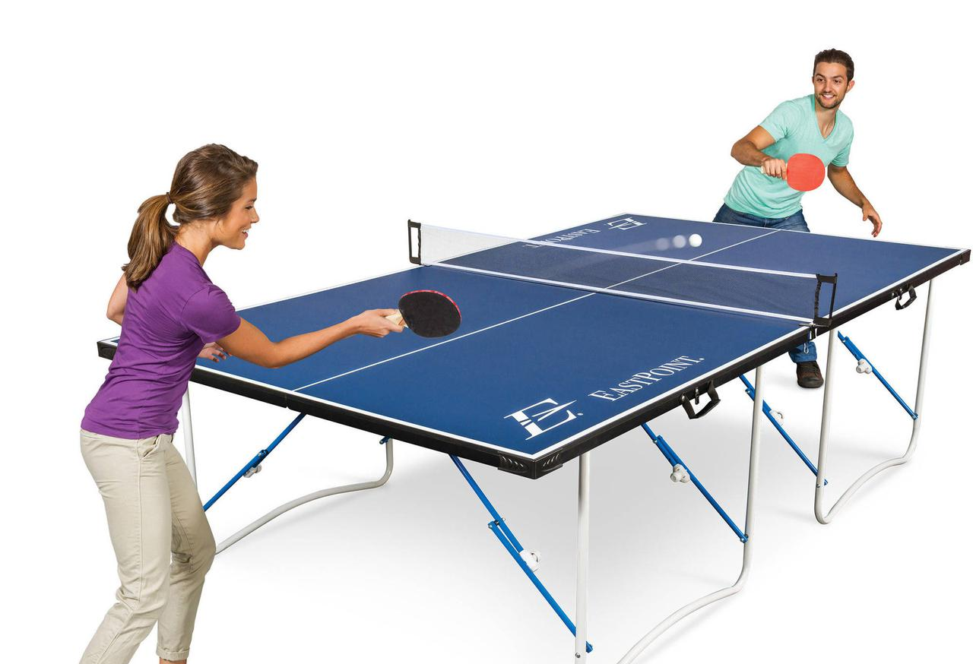
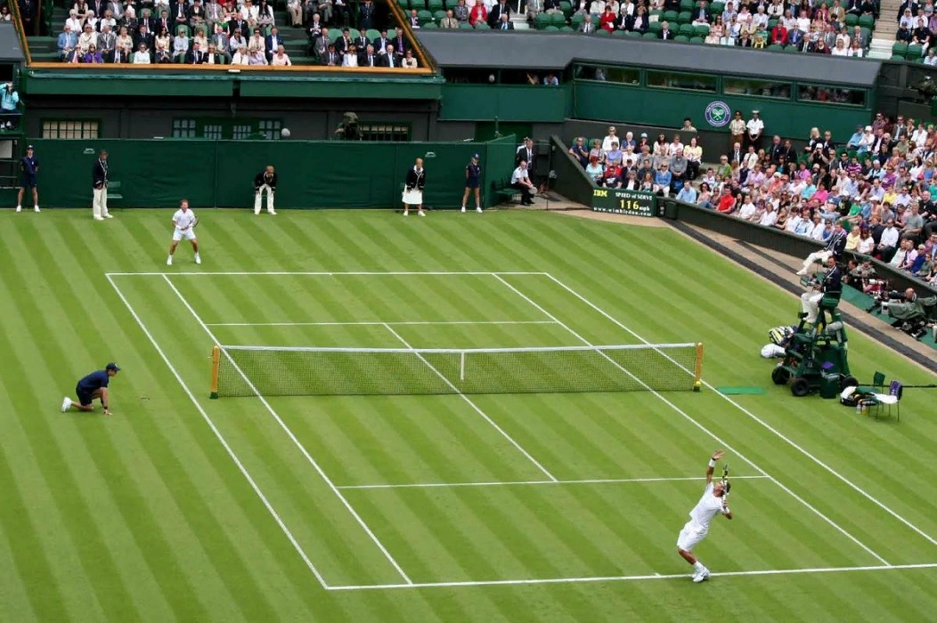
打

Slide 7
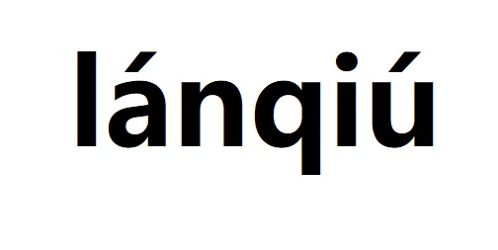
打

Slide 8
打

Slide 9
休息一下！
Давайте немного отдохнем!
Walking, Walking (走啊走) | Learning Songs 2 | Chinese song | By Little Fox – YouTube

Slide 10
Подлежащее | Сказуемое | Дополнение
Wo Ta (он) Ta (она) Women Tamen | 打 da | Lanqiu Paiqiu Pingpangqiu Wangqiu

Slide 12
乒乓球在中国 Пинг-понг в Китае
Многие считают Китай «королевством пинг-понга», потому что там много любителей и спортсменов, занимающихся настольным теннисом. Вместе с тем навыки китайских спортсменов, играющих в пинг-понг, высоко оцениваются даже на международном уровне. Начиная с 1950 —1960-х гг. китайские спортсмены, участвуя в международных турнирах по настольному теннису, добились выдающихся успехов. Иногда им даже удавалось получить все золотые медали. Но время от времени китайцы также имеют дело и с сильными соперниками, такими, как: японская, южнокорейская и шведская команды.

Slide 13
Яо Мин 姚明
Китайский баскетболист, спортивный комментатор, президент Китайской баскетбольной ассоциации. Играл за команду «Хьюстон Рокетс» (НБА) на позиции центрового. На момент выступлений в НБА являлся самым высоким игроком в чемпионате с ростом 229 см. Знаменосец сборной Китая на открытии Олимпиады 2004 в Афинах и Олимпиады 2008 в Пекине.

Slide 14
Сунь Ян 孙杨
Китайский пловец, трёхкратный олимпийский чемпион (в 2012 году на дистанциях 400 метров и 1500 метров вольным стилем, в 2016-м — 200 метров вольным стилем), 11-кратный чемпион мира (по количеству золотых медалей в личных дисциплинах в истории чемпионатов мира уступает только Майклу Фелпсу), 9-кратный победитель Азиатских игр, рекордсмен мира на дистанции 1500 метров с 31 июля 2011 года.

Slide 15
Ли На 李娜
Китайская теннисистка, бывшая вторая ракетка мира. Победительница двух турниров Большого шлема в одиночном разряде (Открытый чемпионат Франции-2011, Открытый чемпионат Австралии-2014), финалистка двух турниров Большого шлема в одиночном разряде (Открытый чемпионат Австралии-2011 и 2013), победительница 11-ти турниров WTA (девять — в одиночном разряде), полуфиналистка одиночного турнира летних Олимпийских игр (2008), полуфиналистка Кубка Федерации (2008) в составе национальной сборной Китая. Член Международного зала теннисной славы (2019).

Slide 16
谢谢大家！
下课了！

